Slide 1
Filtru RC trece jos
Studentă: Golgoțiu Andreea- Florina
Seria: B
Grupa: 2126
Îndrumător: Sl. Dr. ing. Adrian Tăut

Slide 2
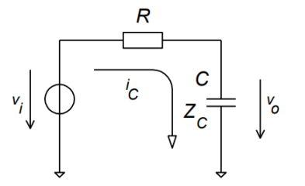
Filtrul trece-jos (FTJ) permite trecerea semnalelor de frecvență joasă și blochează trecerea semnalelor de frecvență înaltă. Lasă să treacă doar frecvențele mai mici decât frecvența de tăiere. .
Vi= tensiune sinusoidală
f= frecvența
f= ω/2π ω= pulsația

Slide 3
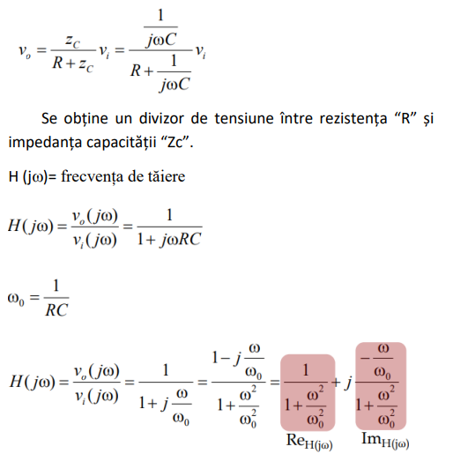

Slide 4
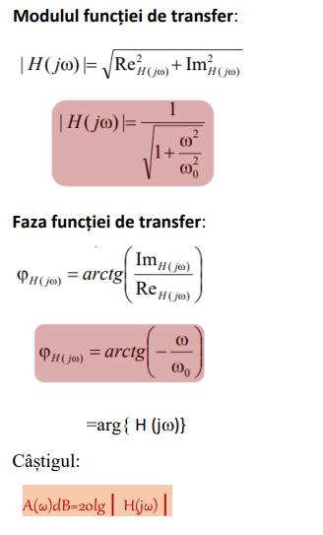
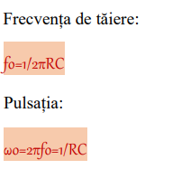

Slide 5
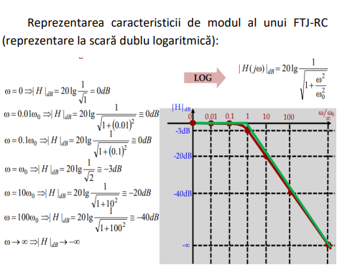
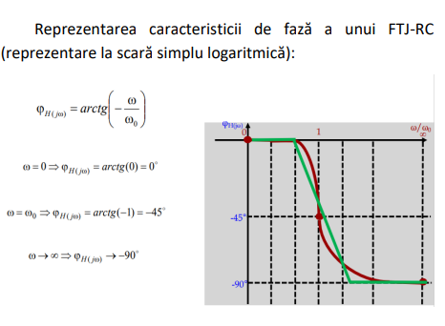

Slide 6
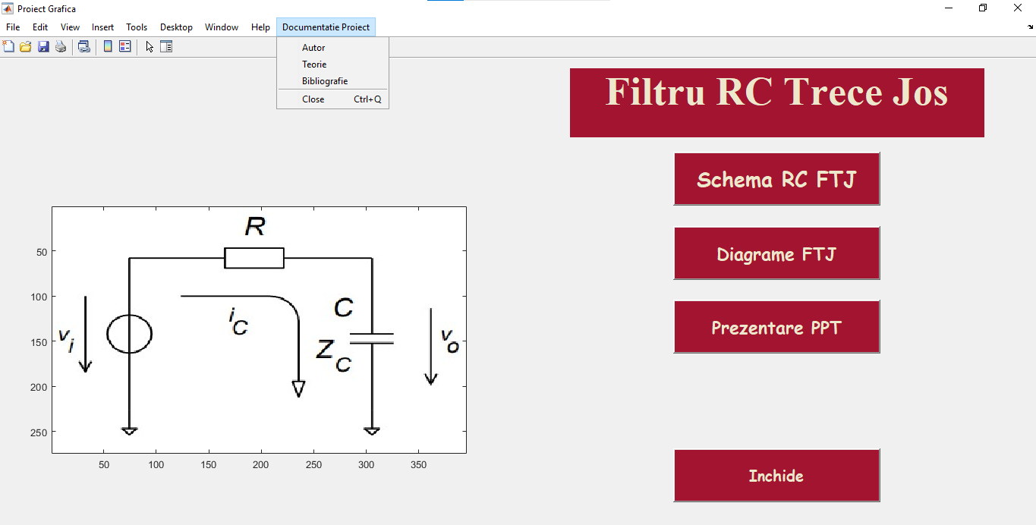
pagina_principala.m
Meniu de documenție
Buton pentru deschiderea graficului
Buton pentru deschiderea diagramelor
Buton pentru deschiderea prezentării Power Point
Buton pentru închiderea paginii

Slide 7

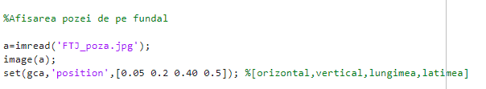
Cu ajutorul programului Matlab am creat o fereastră nouă cu următoarele caracteristici:
Numele ferestrei
Unitățile de măsură
Poziția ferestrei pe ecran
[orizontal,vertical,lungimea,lățimea]
Numărul ferestrei- nu se atribuie
Imaginea descrie reprezentarea unui filtru RC trece jos.

Slide 8
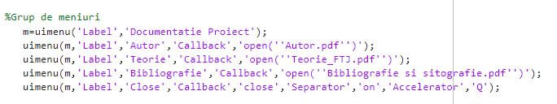
Realizarea butoanelor de documentație:
Am utilizat funcția uimenu care crează 4 obiecte în bara de butoane a ferestrei nou create.
Cei mai importanți parametri ai funcției uimenu sunt:
Label- atribuie numele meniului
Callback- permite apelarea unei funcții
Separator- permite separarea în cadrul unui meniu a două submeniuri între ele
Accelerator- permite atribuirea unei scurtături pentru realizarea funcției

Slide 9
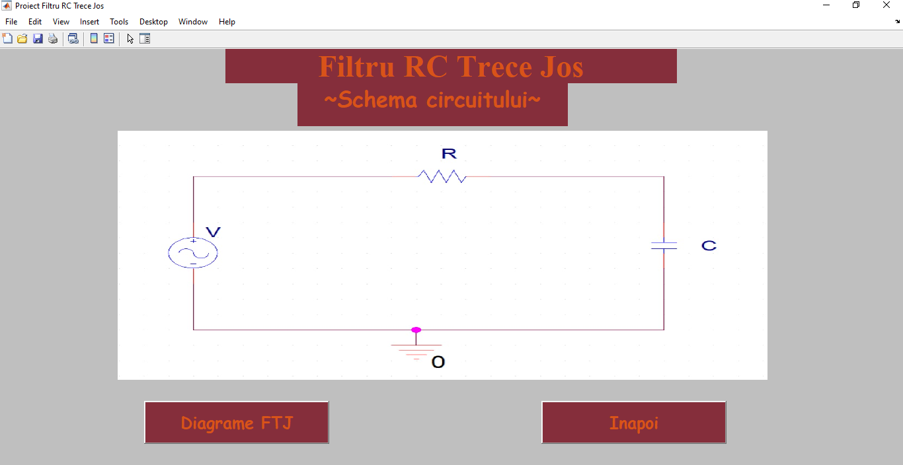
graficFTJ.m
Schema electrică
Buton pentru afișarea diagramelor
Buton de revenire la pagina principală

Slide 10
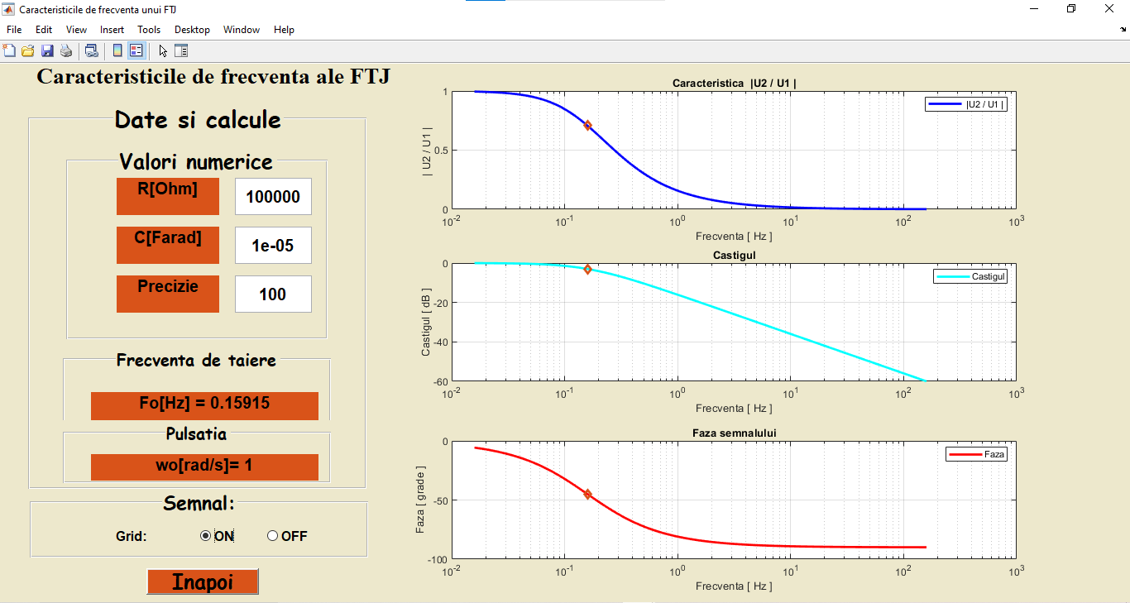
Diagramele FTJ în funcție de frecvență

Slide 11
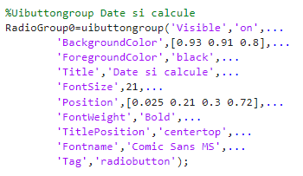
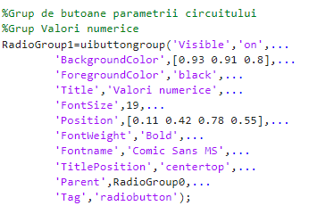
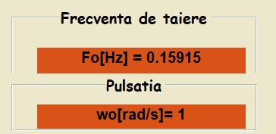
Mai întâi am creat un un grup principal de butoane RadioGroup0 cu ajutorul funcției uicontrol, pe care l-am denumit Date si calcule. Utilizarea uibuttongroup implică trasarea unui chenar în interiorul căruia se pot amplasa diverse obiecte grafice. Atribuirea unui obiect unui astfel de grup se realizează prin parametrul Parent.
Apoi am creat în interiorul grupului Date si calcule trei grupuri numite Valori numerice( RadioGroup1), Frecventa de taiere( RadioGroup2) și Pulsatia( RadioGroup3).

Slide 12
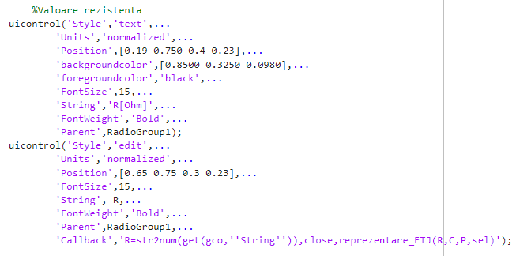
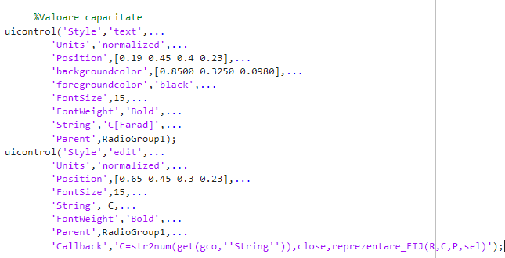
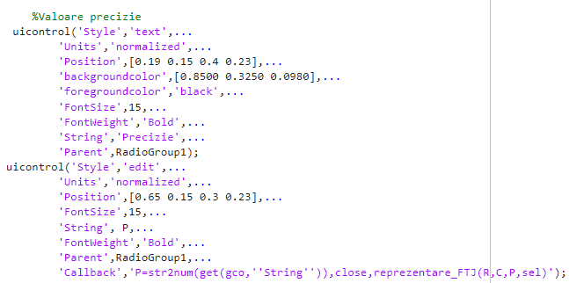
Componente RadioGroup1

Slide 13
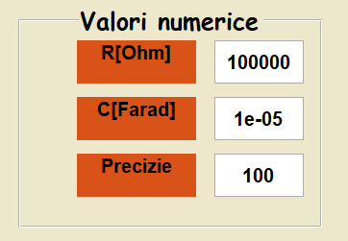


În RadioGroup1 am pus 3 butoane de tip text și 3 de edit pentru editarea parametrilor circuitului(R și C) și a acurateții graficului( precizia).
Butoane de tip text
Butoane de tip edit
În RadioGroup2 am calculat frecvența de tăiere. Am folosit un buton text pentru Fo[Hz].
În RadioGroup3 am calculat pulsația. Am folosit un buton de tip text pentru wo[rad/s].
Butoanele de tip text nu permit modificarea informației de tip text, doar dacă se intervine în codul sursă.

Slide 14
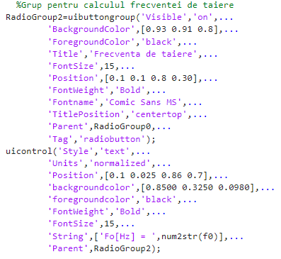
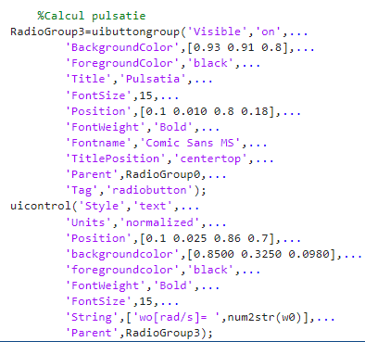
RadioGroup2
RadioGroup3
În Matlab, Visible este o proprietate a obiectelor grafice și a uicontrol-urilor, inclusiv a uibuttongroup-urilor pentru informare, dacă obiectul este vizibil sau nu pe figură. Când Visible este setat la 'on', obiectul este vizibil și poate fi văzut pe figură. Când este setat la 'off', obiectul este invizibil și nu este afișat pe figură.

Slide 15

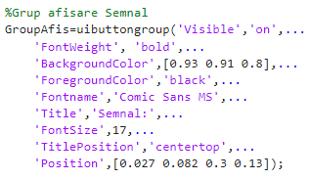
În ultimul grup, GroupAfis cu titlul Semnal am realizat un buton GRID de tip text și două obiecte radiobutton. Aceste obiecte se comportă ca un comutator indicând o stare ON sau OFF. Doar unul din aceste obiecte poate fi selectat.
buton text butoane radiobutton

Slide 16
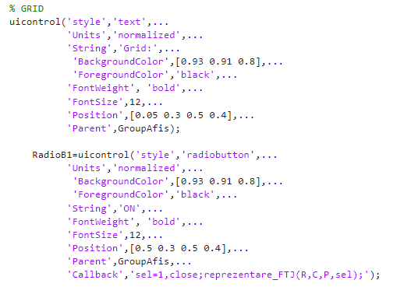
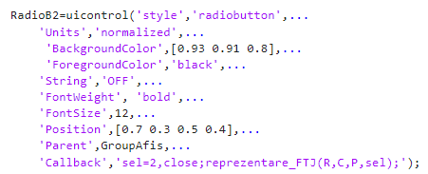

Slide 17
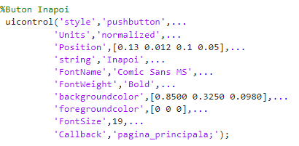

Buton de tip pushbutton, Inapoi, pentru revenirea la pagina principală. Manipulând cu mouse-ul un astfel de obiect se cauzează efectuarea de către programul Matlab a unei acțiuni definite.
buton pushbutton

Slide 18
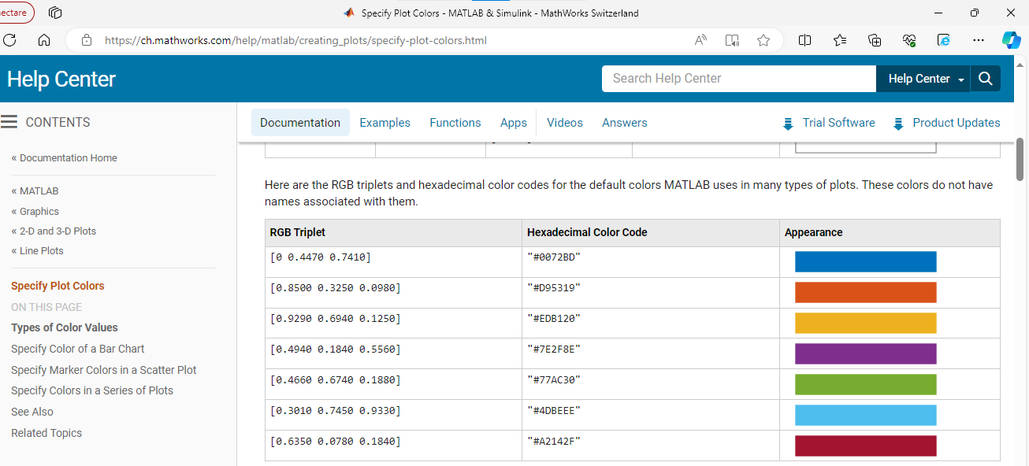
Coduri pentru culori în Matlab:

Slide 19
Bibliografie si sitografie
Curs 5 “Componente și circuite electronice pasive”- Sl. Dr. ing. Vlad Bande
Laborator “Grafica Asistata de Calculator”- Sl. Dr. ing. Adrian Tăut
https://www.mathworks.com
https://etti.utcluj.ro/acasa.html -imagini logo
Circuitul a fost realizat cu ajutorul programului OrCad/Pspice

